Slide 1
Plesso «Siciliano»
Una gioiosa Pasqua
A cura di Marina Romano
Sez. E
Ins. Esposito Teresa
Ins. Romano Marina

Slide 2
Una gioiosa Pasqua
Ascolta la storia :
"LE UOVA DEL CONIGLIETTO"
Ascolta

Slide 3
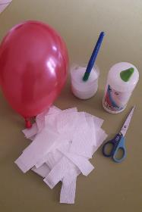
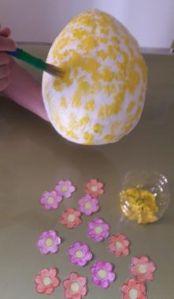
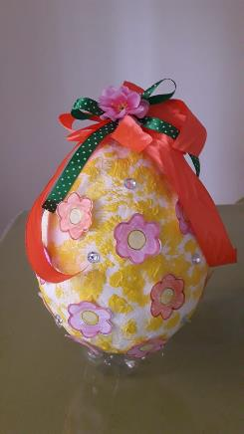
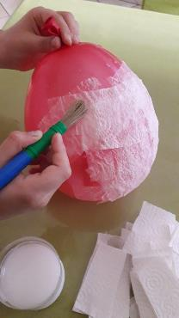
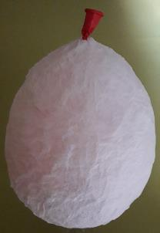
CON UN PO' DI FANTASIA CREA UN UOVO PASQUALE . Ecco come!
Ascolta
.
Buon Lavoro

